Slide 1



Informe COVID
View in Power BI
María Barroso Honrubia
Gloria del Valle Cano
Last data refresh:
18/12/2021 23:00:29 UTC
Downloaded at:
19/12/2021 17:44:28 UTC

Slide 2
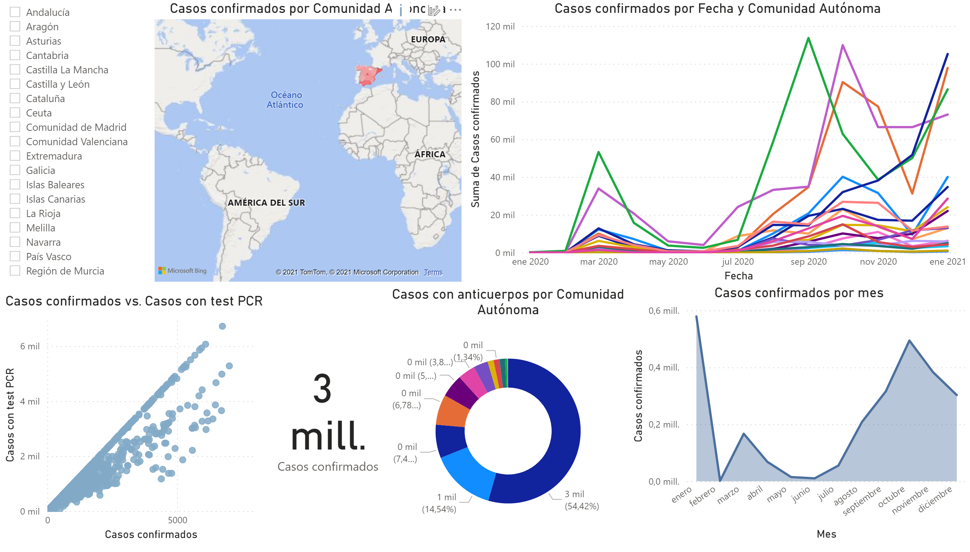
Menu
Notes:
Comunidad Autónoma
No alt text provided
Casos confirmados por mes
No alt text provided
card
No alt text provided
Casos confirmados vs. Casos con test PCR
No alt text provided
Casos con anticuerpos por Comunidad Autónoma
No alt text provided
Casos confirmados por Fecha y Comunidad Autónoma
No alt text provided
Casos confirmados por Comunidad Autónoma
No alt text provided

Slide 3
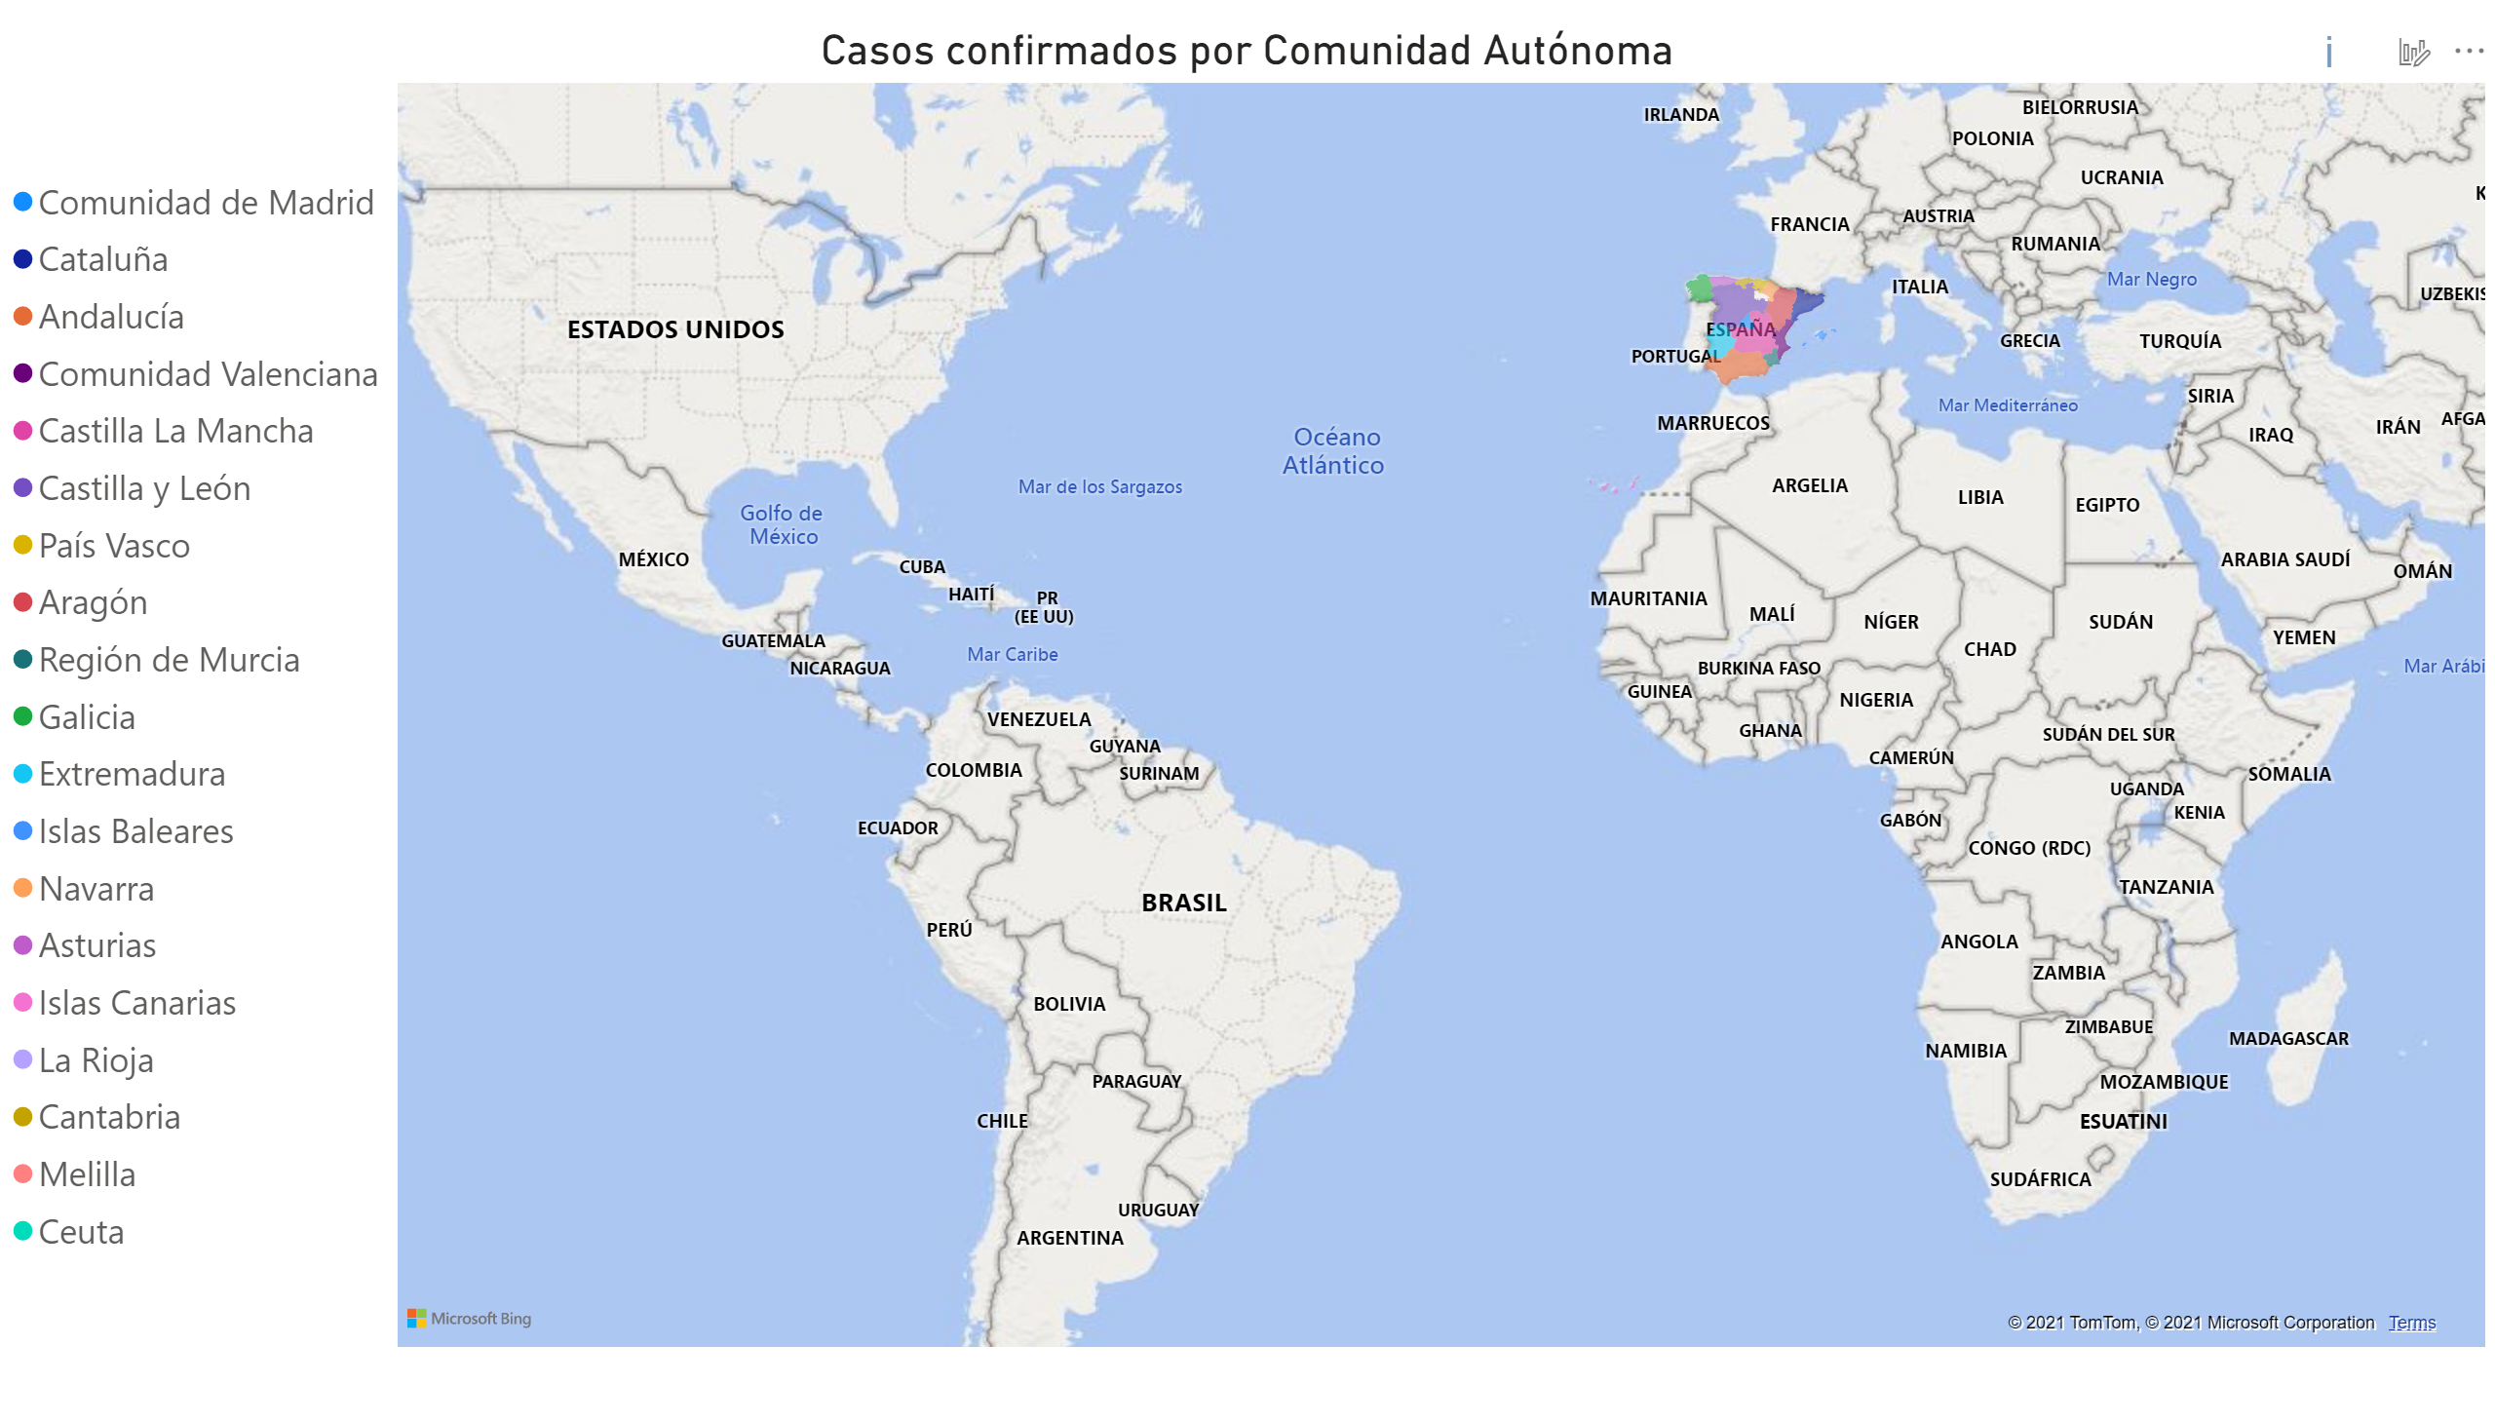
Mapa
Notes:
Casos confirmados por Comunidad Autónoma
(Otra visión diferente)

Slide 4
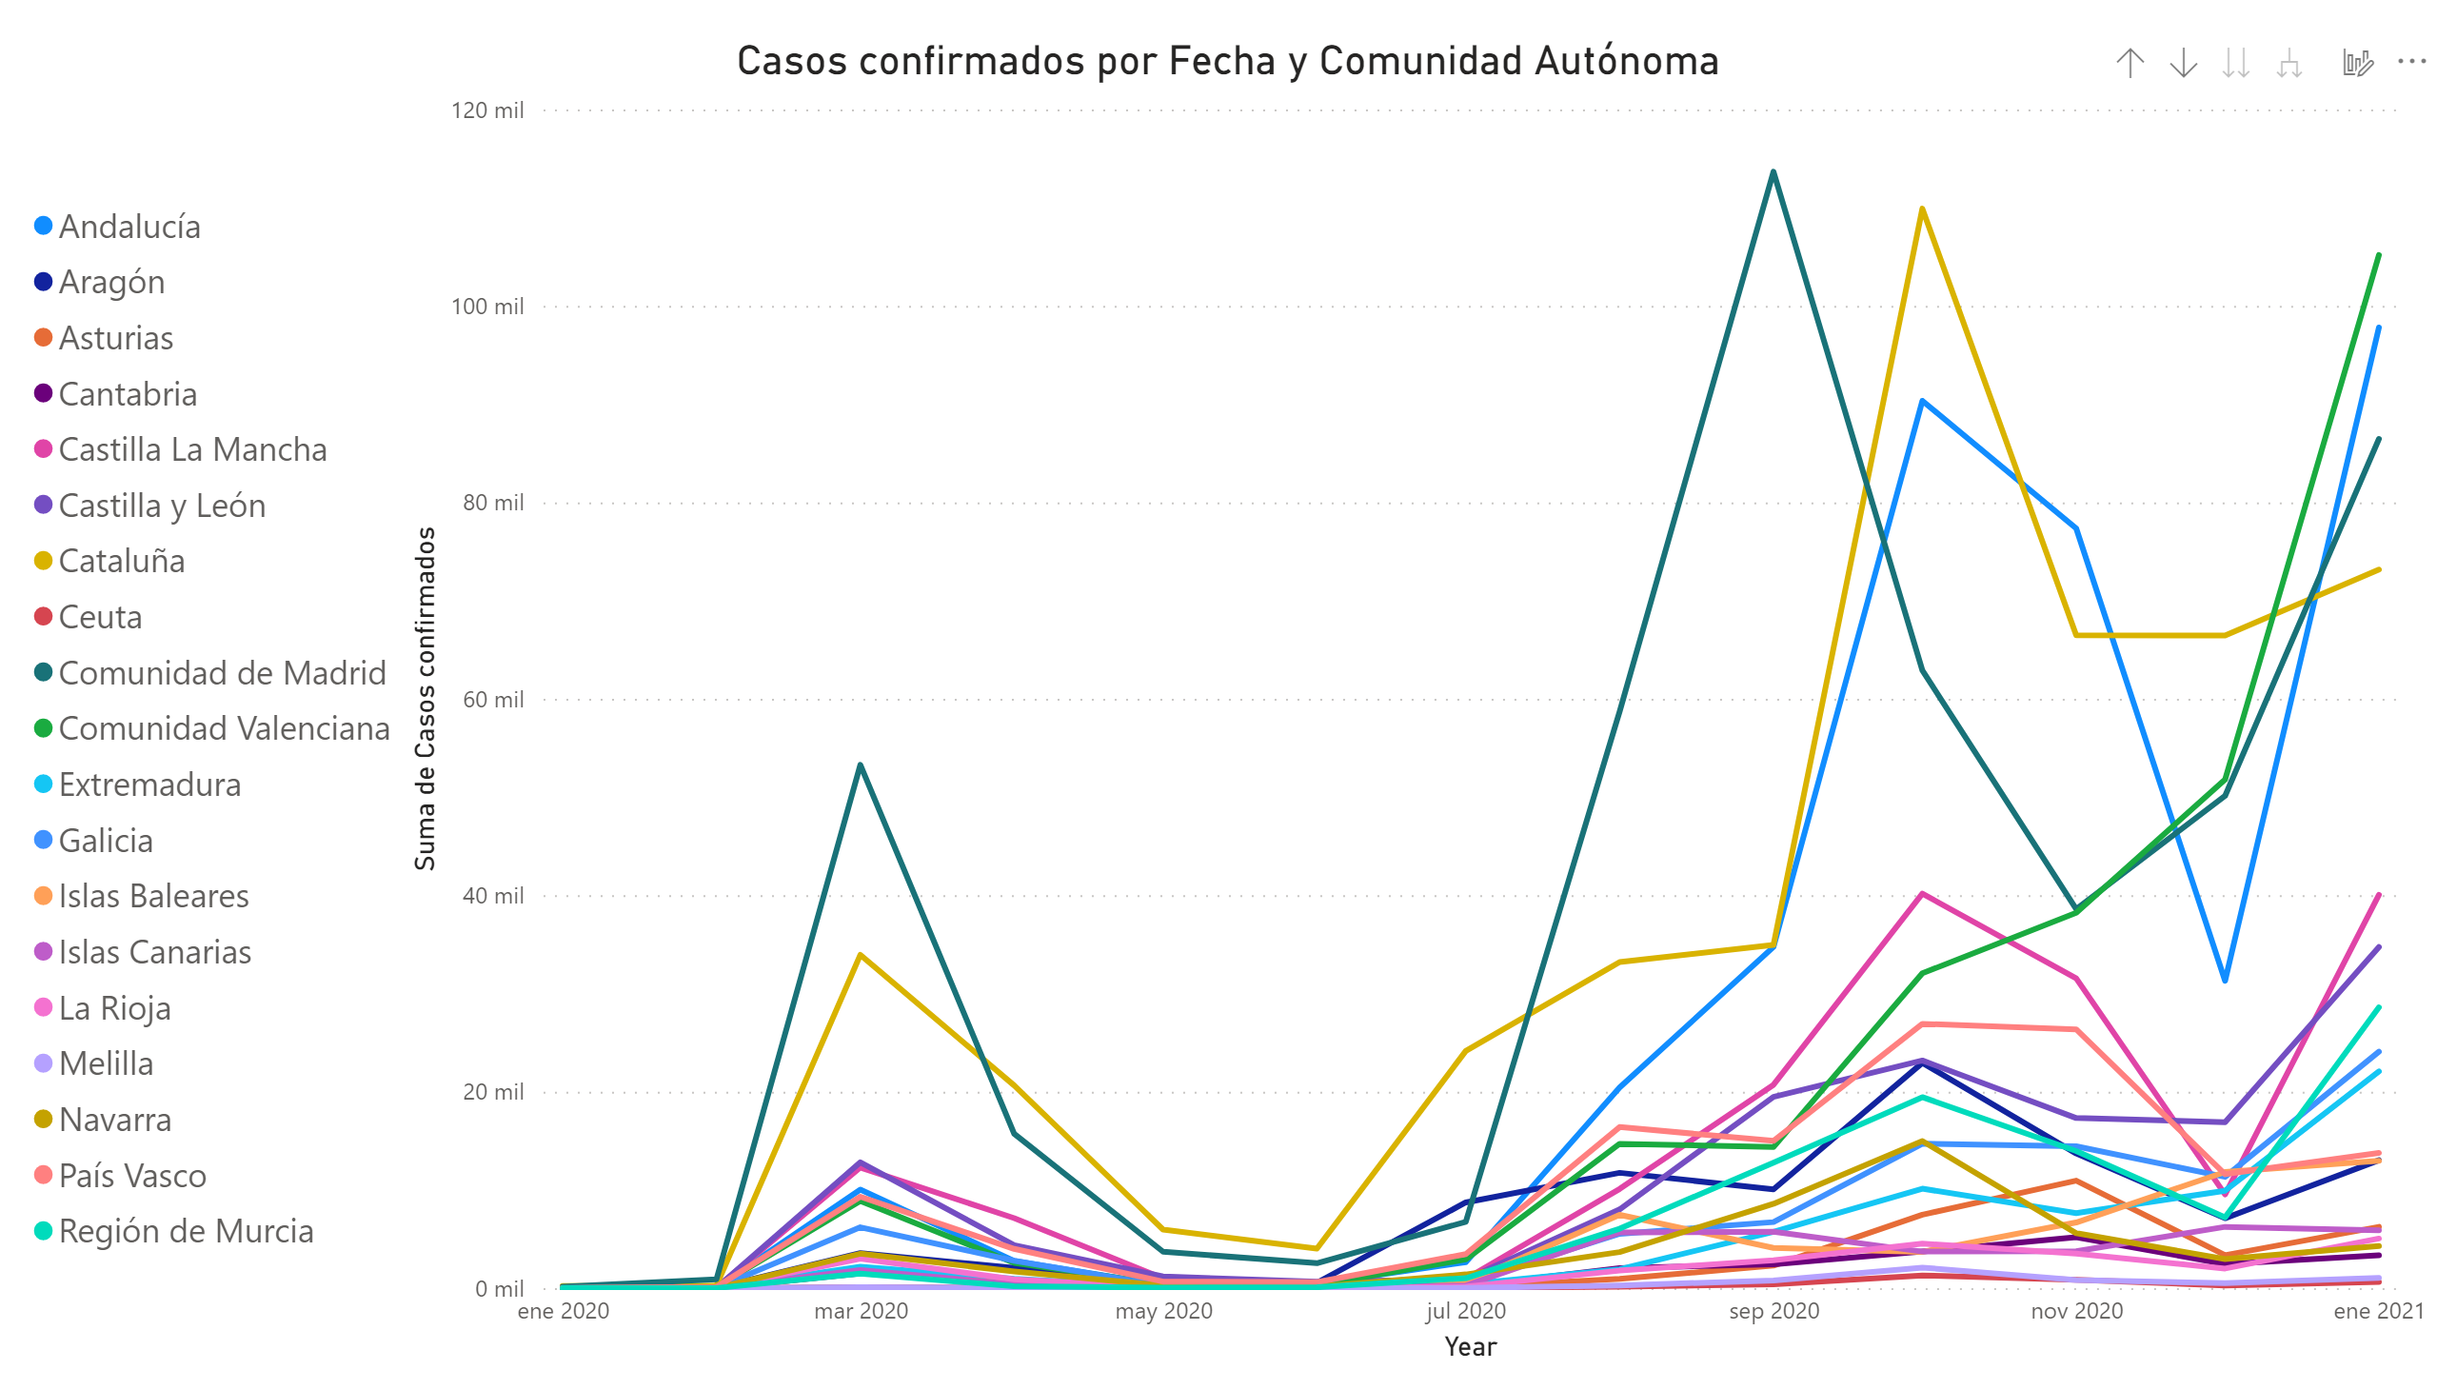
Gráfico de líneas
Notes:
shape
No alt text provided
Casos confirmados por Fecha y Comunidad Autónoma
No alt text provided

Slide 5
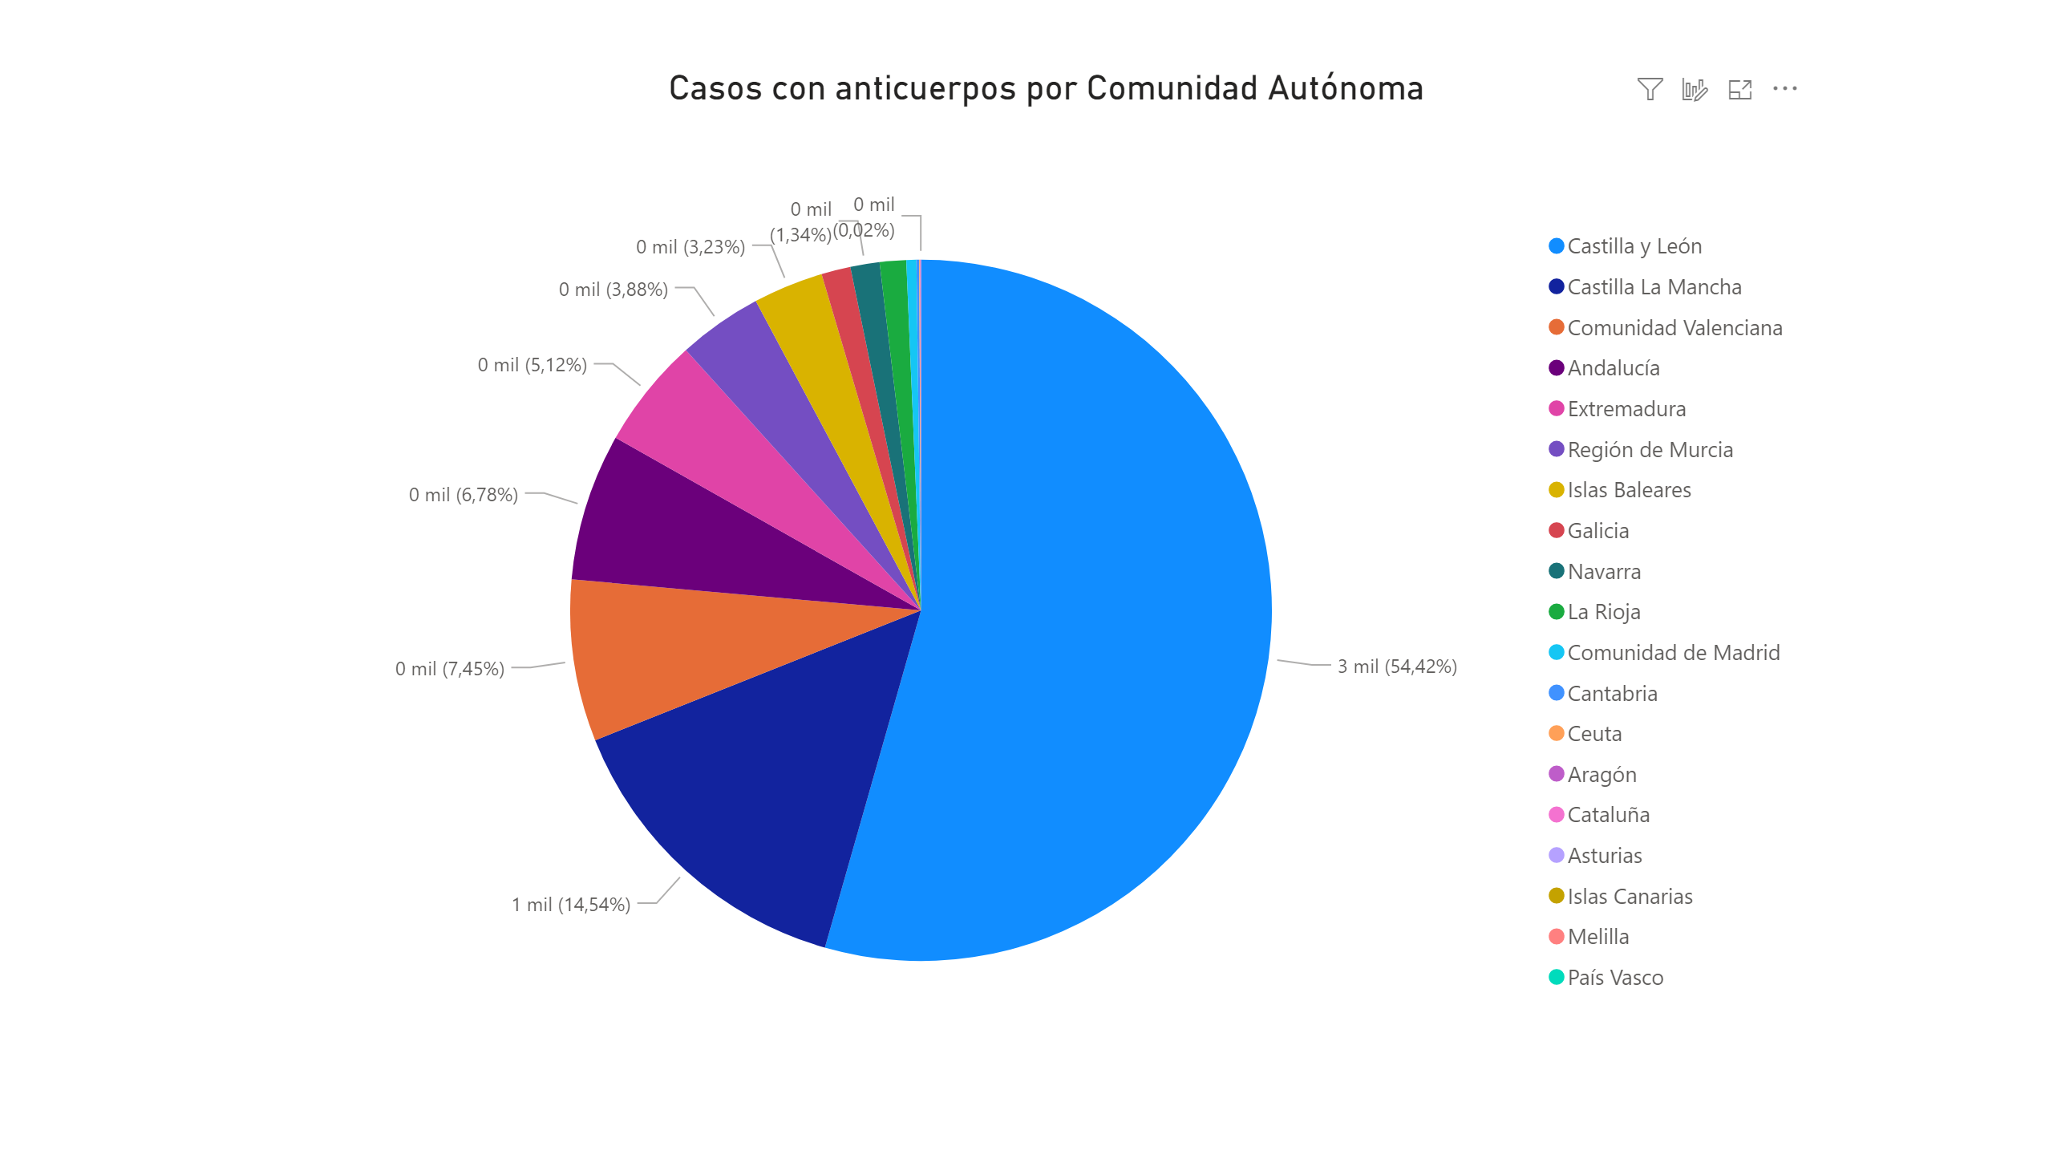
Gráfico circular
Notes:
Casos con anticuerpos por Comunidad Autónoma
No alt text provided

Slide 6
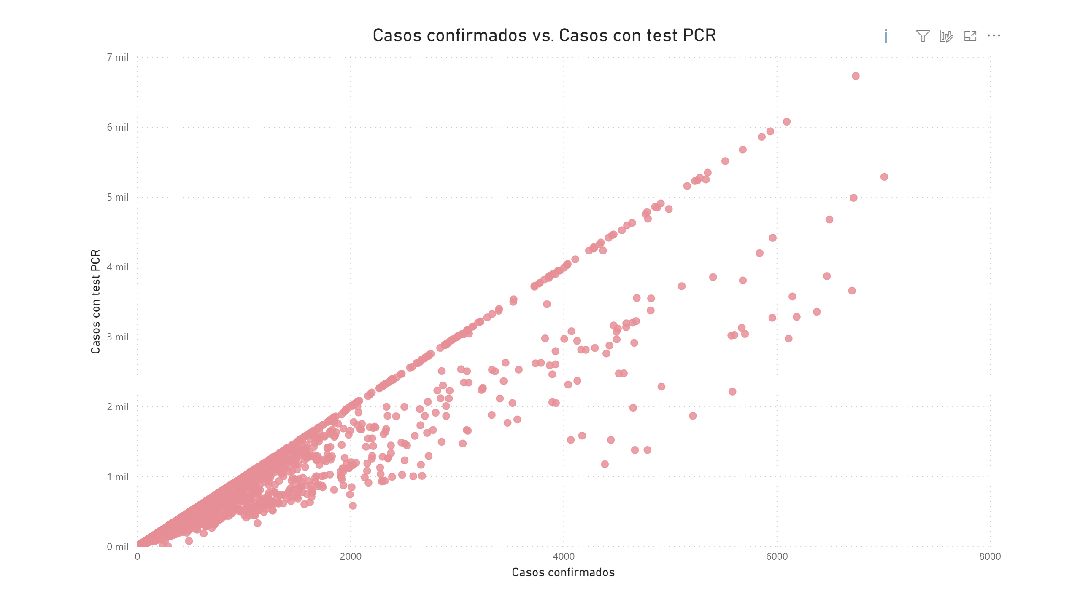
Gráfico de dispersión
Notes:
Casos confirmados vs. Casos con test PCR
No alt text provided

Slide 7
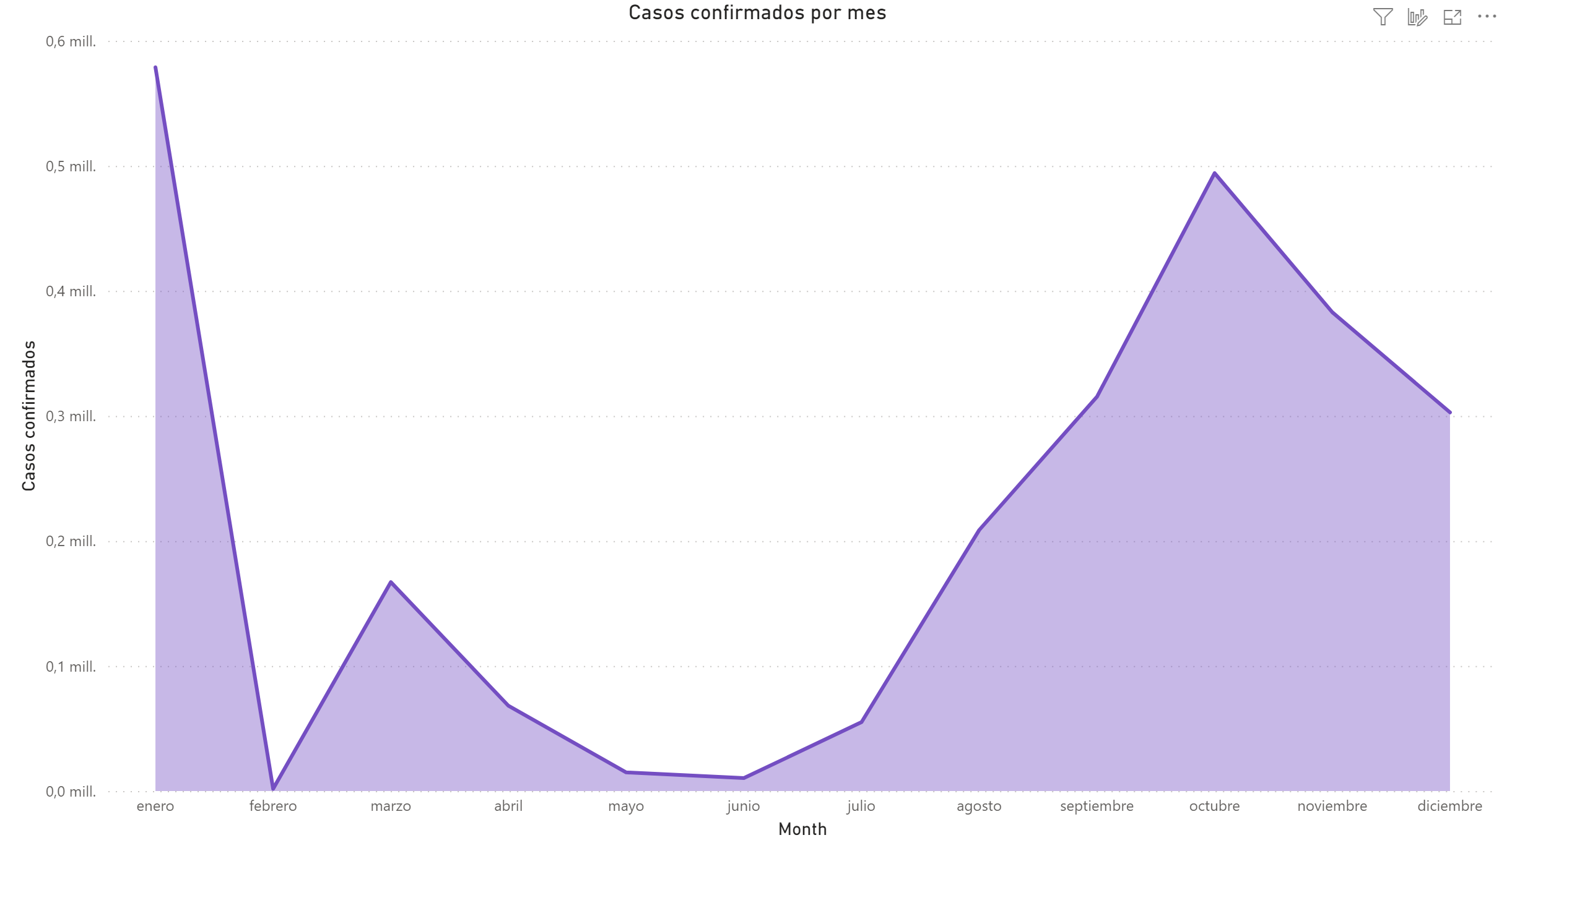
Casos confirmados
Notes:
Casos confirmados por mes
No alt text provided

Slide 8

Tarjeta
Notes:
card
No alt text provided

